Slide 1
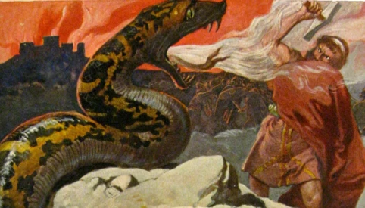
Norrøn mytelogi
Kristendom innføring i Norge

Slide 2
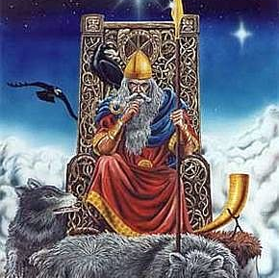
Norrøn mytologi
Norrøn mytologi er den gudelæren som var utbredt blant de nordisk-germanske folkene i Norge, Sverige, Danmark, Island og Færøyene i førkristen tid. De norrøne fortellingene og forestillingene utviklet seg over tid, og det har vært store regionale forskjeller. Det finnes derfor mange ulike og likeverdige versjoner av mytene.

Slide 3
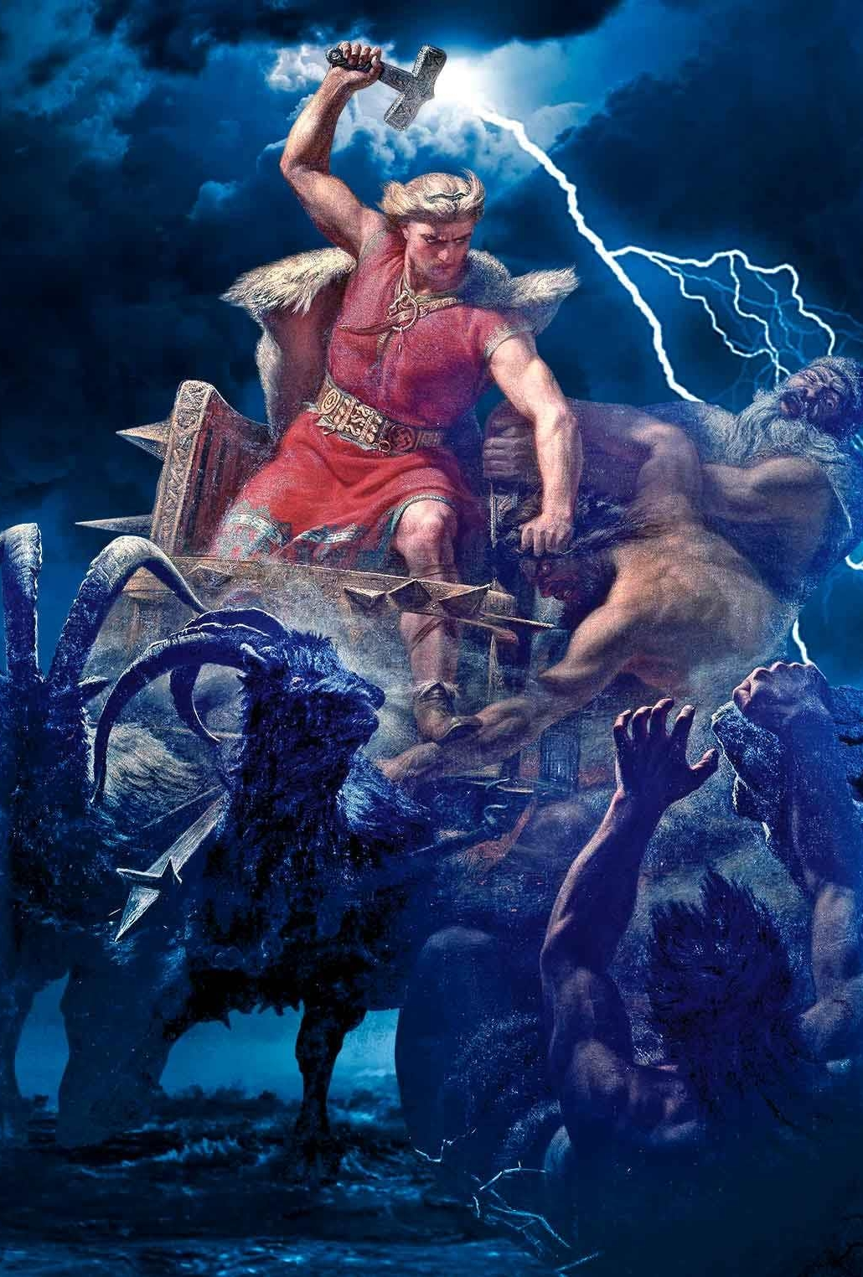
I førkristen, eller norrøn tid, var norrøn mytologi den mest utbredte gudelæren i Norge, Sverige, Danmark, Færøyene og Island. Norrøn mytologi har mange fellestrekk med germansk mytologi, keltisk mytologi og også samisk og finsk-ugrisk mytologi.
Vår kjennskap til norrøn mytologi stammer hovedsakelig fra Den eldre Edda, fremstillingene til Snorre Sturlason, skaldedikt og sagaer. De to beste kildene vi har til mytologien er Snorre Sturlasons Edda og Ynglingesaga i Heimskringla.

Slide 4
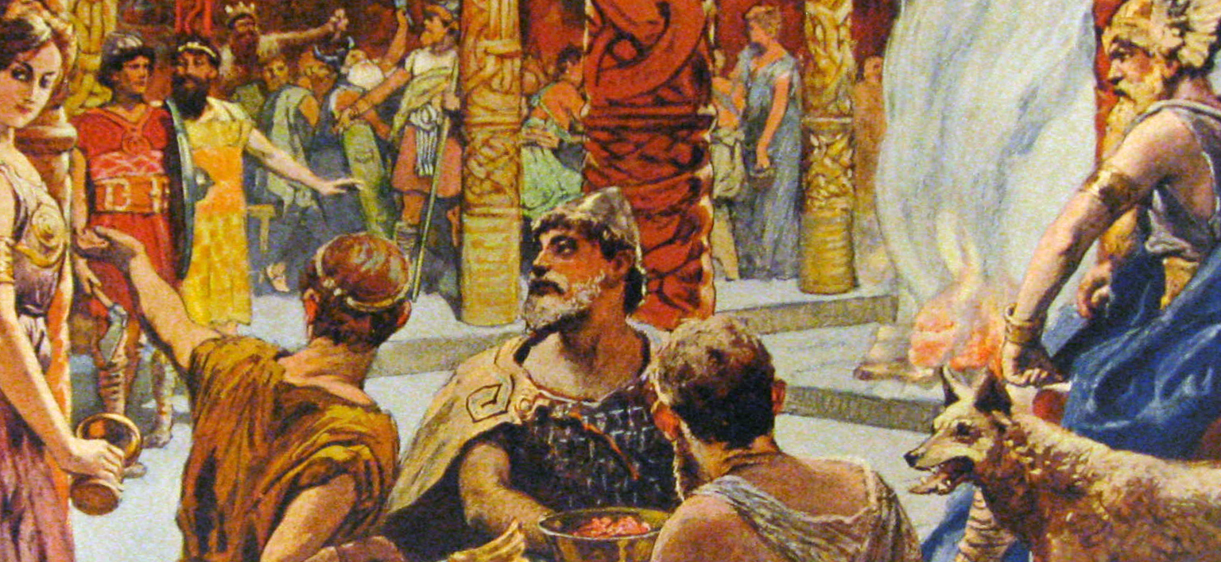
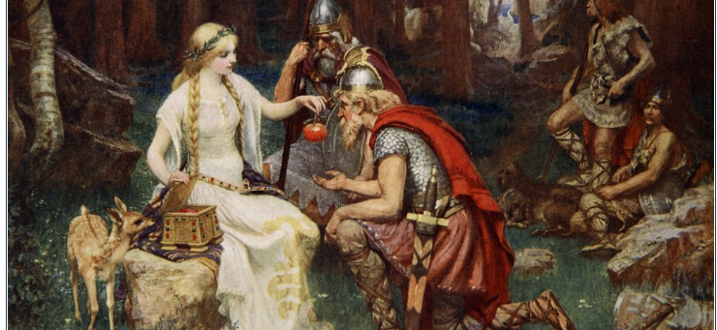
De mest sentrale skikkelsene i norrøn mytologi er æsene Odin, Tor, Balder, Heimdall, vanene Frøy, Frøya og Njord og jotnen Loke. I tillegg treffer vi andre vesener som alver, dverger, bergriser, troll og jotner, dødsgudinnen Hel, Fenrisulven og Midgardsormen.
I vikingtiden mente man at de som døde i strid ble sendt til Valhall hvor gudekongen Odin samlet til gilde.

Slide 5
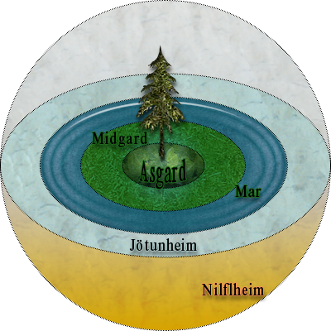
Gudene
Man regner med tolv hovedguder i den norrøne mytologien: Odin, Tor, Balder, Vidar, Våle, Brage, Heimdall, Ty, Njord, Frøy, Ull og Forsete, hvorav Njord og Frøy ikke var æser, men vaner bosatt i æsenes hjem Åsgard. I tillegg regnes av og til skikkelser som Æge og Loke blant æsene.

Slide 6
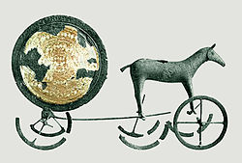
Arkeologiske funn
Antydninger om religiøse forestillinger finnes allerede blant steinalderens fornminner: skålformede fordypninger på steinene i blant annet steindysser vitner om offer til de døde som skulle bo i graven. Fornminner som ikke har hørt hjemme i graver er påtruffet i en slik mengde og har vært anordnet på en slik måte at det tyder på at de har vært ofret. Et innrisset hjul med fire eiker er et symbol på solen tyder på at soldyrkelse har forekommet allerede i bronsealderen.
Bilder av miniatyrøkser som har blitt funnet viser at lynet trolig har vært tenkt som en øks som ble slengt mot mørkets makter. Øksene, symbol for lynet, forekommer ofte parvis. Trundholmsvognen, en 57 cm lang modell i bronse som er datert til ca. 1500-1300 f.Kr., bærer en gullbelagt skive som forestiller solen som dras av en hest.
Forbildet for denne modellen var trolig en vogn i naturlig størrelse som ble brukt i sammenheng med soldyrkelse.

Slide 7
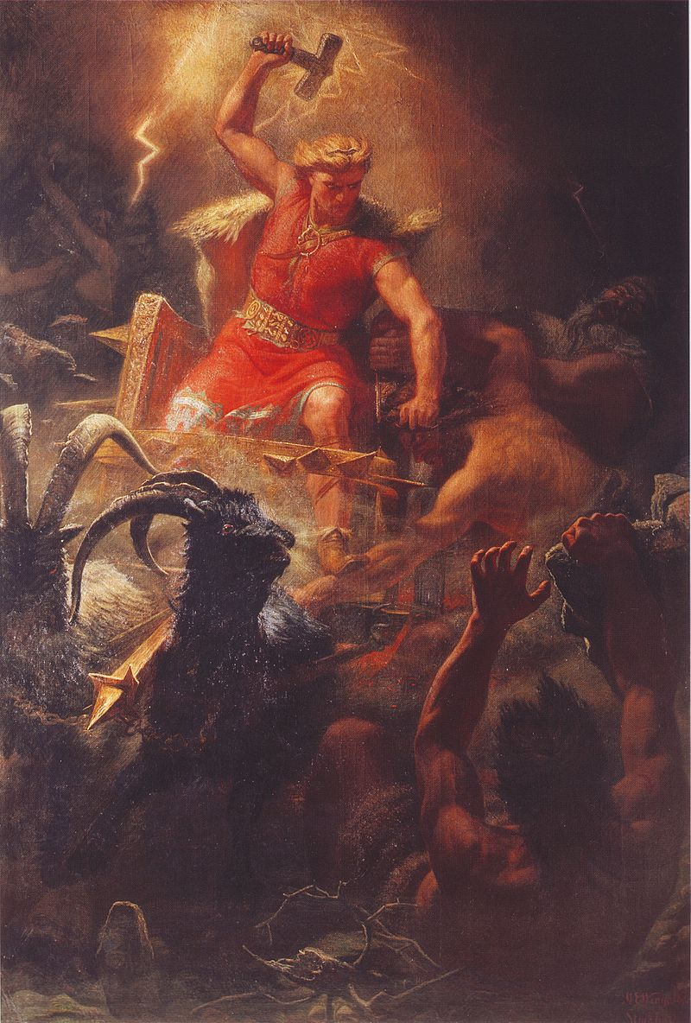
Det er uvisst om gudene ble ansett som personlige vesen. Muligens ble Solen, lynet, trærne, steiner, Jorden og vannet tilbedt og ble oppfattet som levende. Personlige guder kan imidlertid ha oppstått allerede i bronsealderen, om de ikke har eksistert før, for enkelte helleristningsfigurer og bronsebilder som kan forestille slike. Små båter av gull har blitt funnet i stort antall, liksom andre samlinger av gjenstander, som har blitt brukt som offer. Til og med offerkar har blitt funnet.

Slide 8
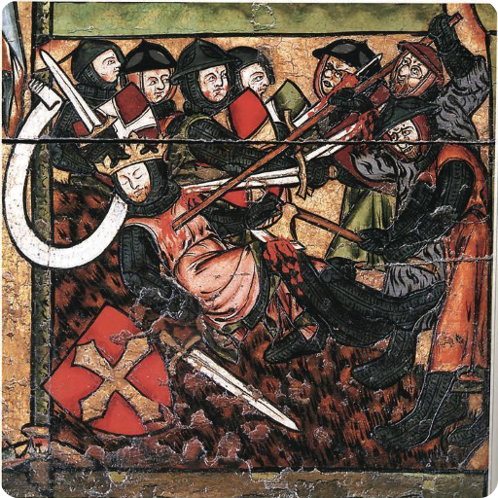
Kristendommen
Kristningen av Norge og Europa var en langvarig prosess, og den foregikk i all hovedsak ovenfra og ned. Det vil si at eliten ble kristnet først.

Slide 9
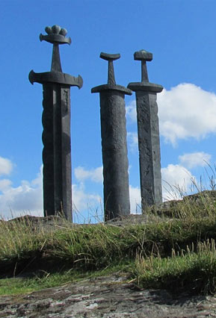
I Norge kobles innføringen av kristendommen til de tre kristningskongene, Håkon Adalsteinsfostre (om lag 935–960), Olav Tryggvason (rundt 995–1000) og Olav Haraldsson (1015–1028). Det var den sistnevnte som gjorde kristendommen til landets offisielle religion rundt 1020.
Grunnen til kongenes iver var at kristendommen kunne brukes til å le­gi­ti­me­re det kongelige overherredømmet. Den rådende oppfatningen i Eu­ro­pa på 900- og 1000-tallet var at kongen skulle være kirkens overhode. Den nye re­li­gio­n­en kunne derfor brukes til å nedkjempe motstand fra lokale høv­din­g­er og svekke deres makt.

Slide 10
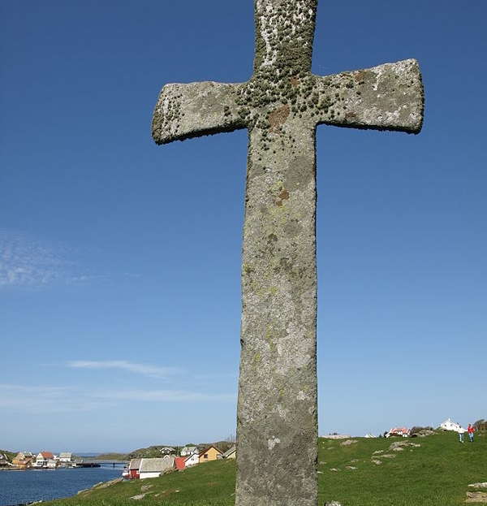
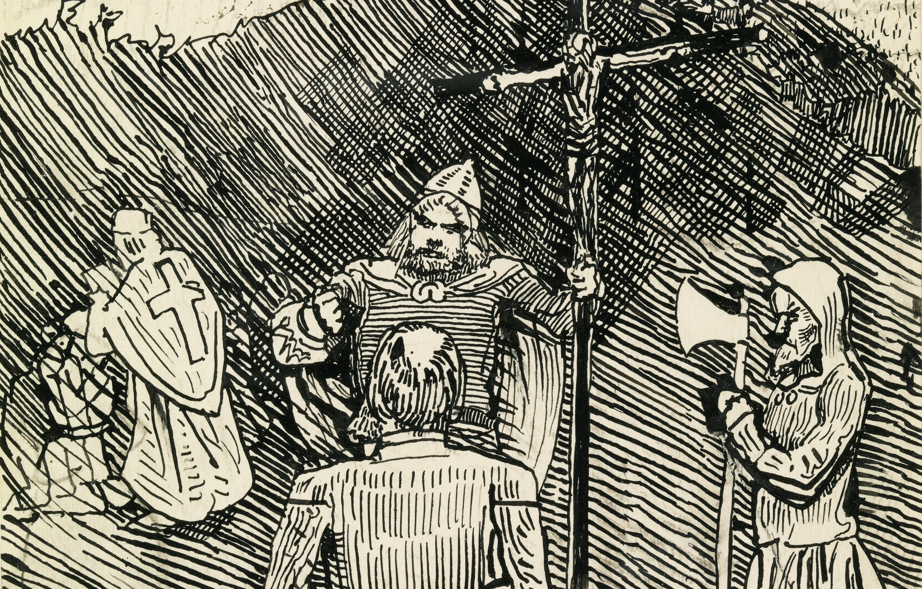
Den nye religionen kunne også brukes for å skape et religiøst fellesskap hvor kongen inntok den øverste posisjonen. Han ble kirkens leder og knyttet slik sammen verdslig og åndelig makt.

Slide 11
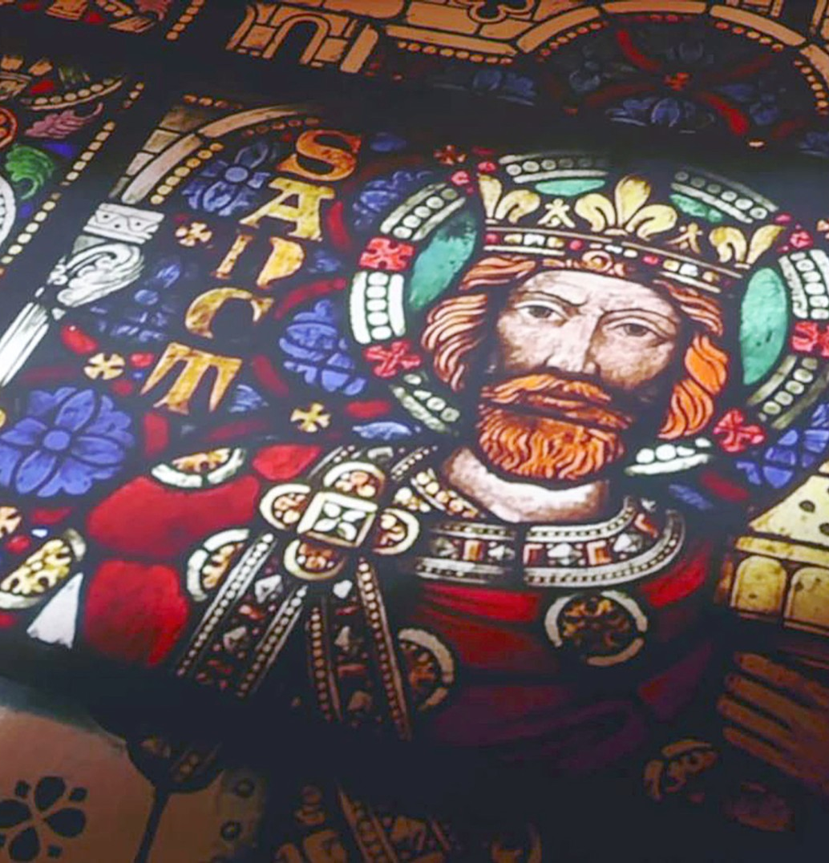
Kirke og konge
For kirken var et samarbeid med kongemakten viktig. For å få framgang måt­te den tilpasse seg kongemaktens behov. Kongen sikret kirken øko­no­misk gjennom donasjoner og politisk ved å sørge for fred.
Men viktigst av alt: Kongedømmet var Guds styringsform. Dermed skulle kirken støtte og kjempe for den. Det er mye som tyder på at kong Harald Hårfagre og hans sønner kjente til de fordelene som samarbeidet med kirken kunne gi. Harald Hårfagre sendte sin sønn, Håkon, til oppfostring hos kong Adalstein i England på be­gyn­n­el­sen av 900-tallet, vel vitende at han ville returnere som kristen.
Håkon ble sterkt preget av oppholdet i Wessex i England. Etter at han ble konge i Norge, fremmet han kirkens sak og fikk engelske geistlige til landet.

Slide 12
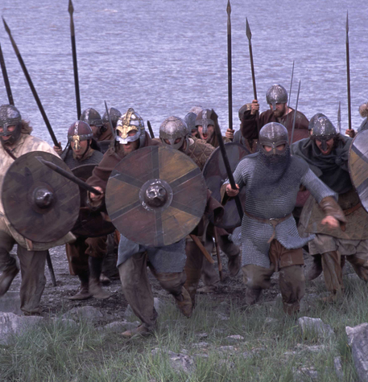
Kristendommen brer seg utover på 900 tallet
Håkon brukte aldri sverdet i kampen for den nye religionen i Norge, og dette var i tråd med angelsaksisk tradisjon. Sagaene forteller at Håkons krist­nings­for­søk stoppet opp i Trøndelag, hvor bøndene på Mære tvang ham til å delta i et blot og han måtte bøye seg for deres krav om å få fort­sette å dyrke de gamle gudene.
Gravskikken tyder på at kristendommen likevel bredte seg blant folk på slut­ten av 900-tallet. Det er en kraftig nedgang i antallet hedenske gravfunn i enkelte områder, som i Vestfold. Religionsskiftet er en sannsynlig årsak.
På Veøya i Romsdal er det funnet spor etter en kristen kirkegård fra 900-tallet. Der er det også funnet spor etter det som kan være den eldste kirken i Norge. Den kan ha blitt bygget på Håkons tid.

Slide 13
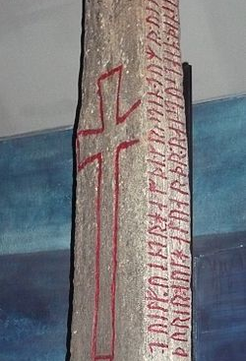
På Kuløy på Nordmøre er det funnet en runestein som beskriver kristningsprosessen. Inskripsjonen regnes som et propagandaskrift for kristendommen og sier: «Tolv vintre hadde kristendommen bedret [ting] i Norge […]». Steinen er datert til år 1034 på grunnlag av en årringsdatering av trebroen den sto rett ved.

Slide 14
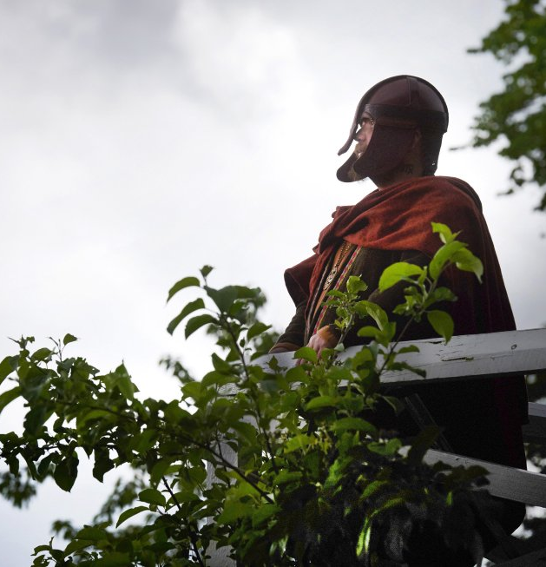
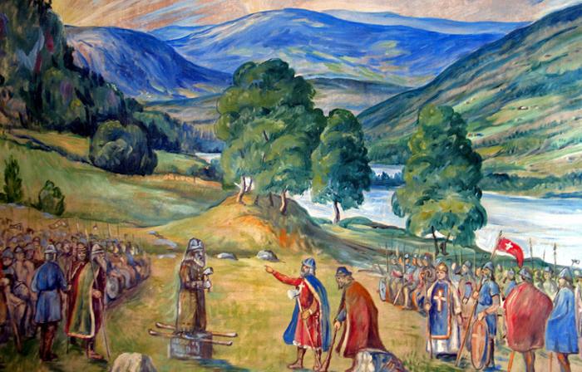
Brutal kristning
Kristningskampen ble ført videre av Olav Tryggvason og Olav Haraldsson. Begge gikk hardt fram med kristningen av landet, det vil si med å døpe folk. De som nektet, risikerte å bli torturert og drept eller å miste eiendommene sine.
Høvdinger som aksepterte den nye religionen, så sine politiske interesser best tjent med å ta imot den. De opprettet dermed et vennskapsbånd til kon­gen og kunne senere regne med både politisk og økonomisk støtte fra ham. Det var altså snakk om et strategisk trosskifte.
Overgangen til en ny religion hadde imidlertid klare ulemper for høv­ding­ene. De kom automatisk i et underordnet forhold til kongen, som var kris­ten­dom­mens leder og beskytter.

Slide 15
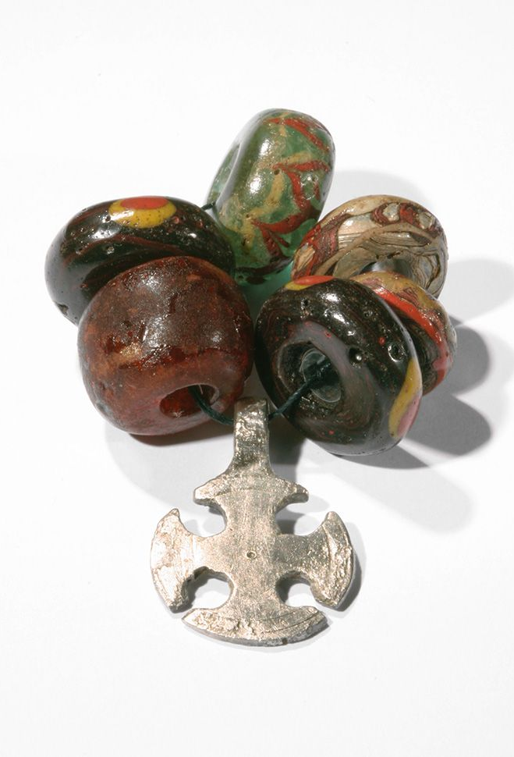
Symboler
Vikingtidens graver viser at en god del folk ble gravlagt med kristne sym­bo­l­er, som kors. Mange av korsene er funnet i graver som er preget av hedensk gravskikk, og det er derfor slett ikke sikkert at den døde var kristen. I den norrøne religionen var det lite problematisk å ta opp nye guder, som Jesus.

Slide 16
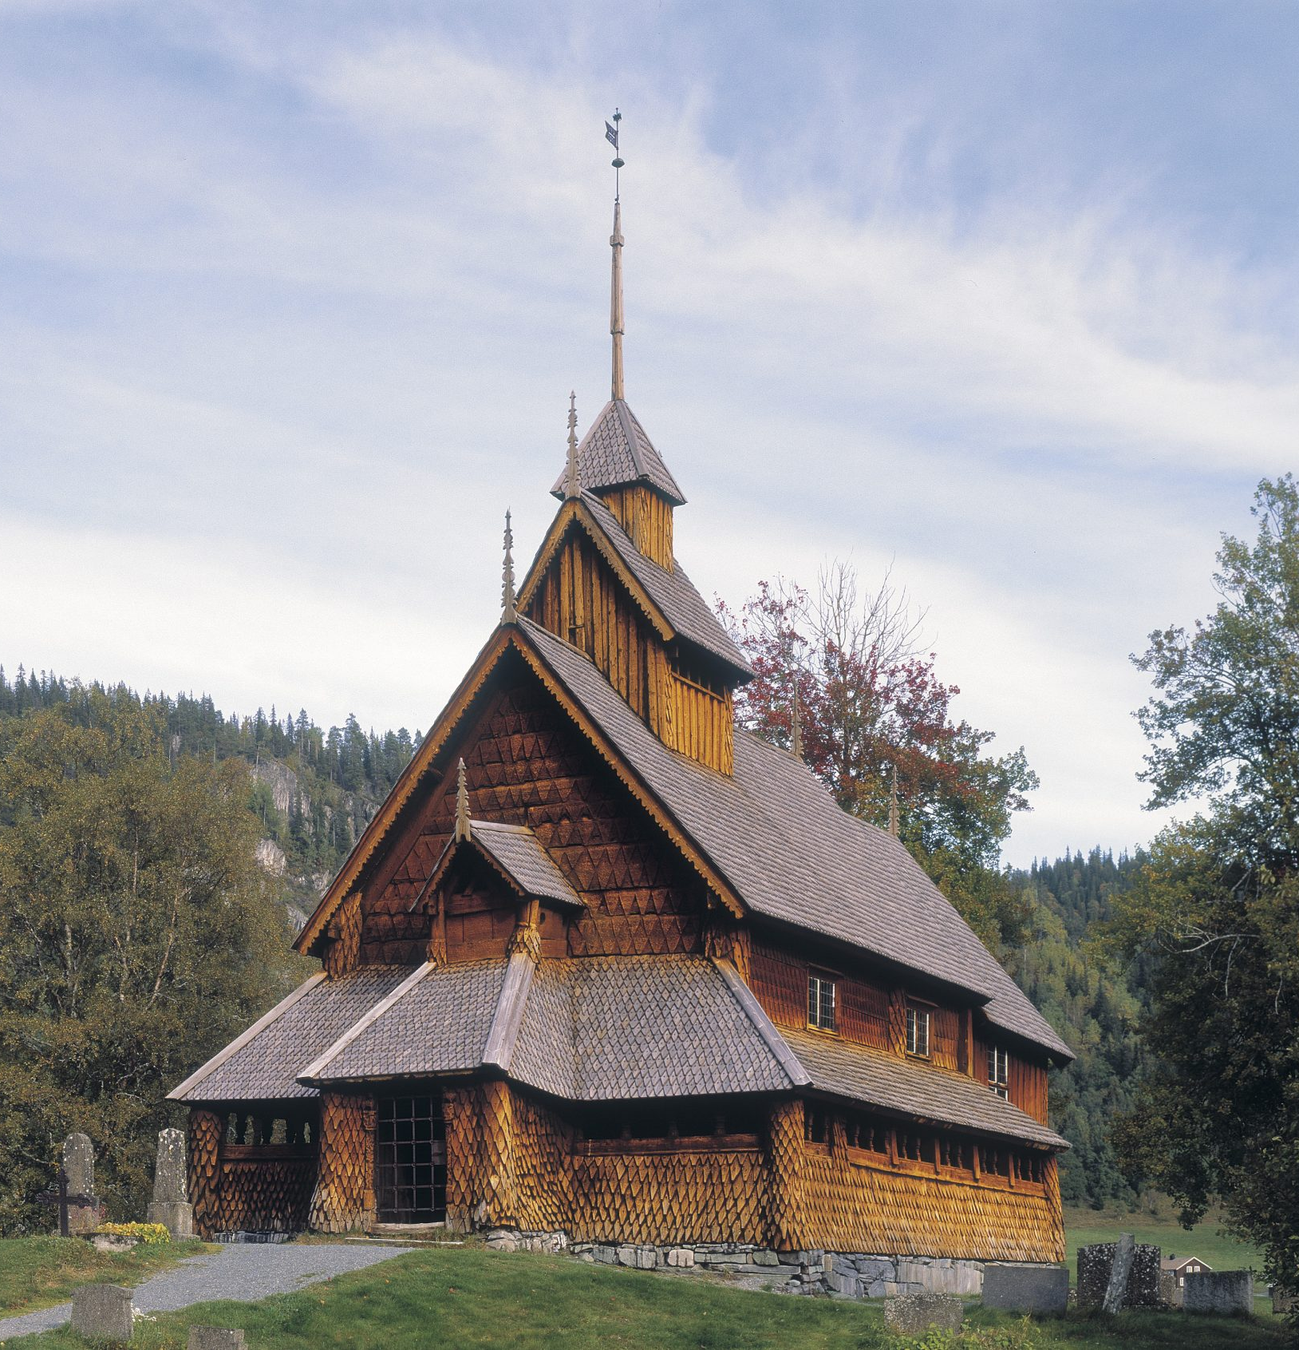
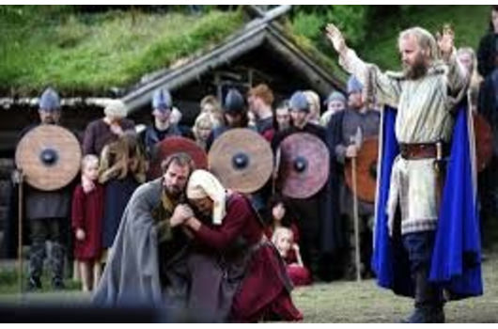
Dåp
Dåpen var et ritual som symboliserte overgangen til kristendommen. Det å være kristen var ensbetydende med å være døpt. Kristne handelsfolk fikk ofte handelsfordeler i det kristne Europa, og fra 800-tallet og utover var det nok mange skandinaver som lot seg døpe av strategiske grunner.
Det er likevel ingen grunn til å tro at folk flest hadde god kjennskap til inn­holdet i kristendommen før langt inn på 1100-tallet, for det var først da den landsomfattende kirkebyggingen kom i gang.

Slide 17
Kilder
Wikipedia
Stor norske leksikon
https://www.norgeshistorie.no/vikingtid/0813-landet-blir-kristnet.html

